Slide 1
MINACK THEATRE
PORTHCURNO · REINO UNIDO

Slide 2
El Minack Theatre es un teatro al aire libre construido sobre una roca de granito junto al mar en Porthcurno, Reino Unido. El teatro fue obra de Rowena Cade, hermana de la novelista británica Katharine Burdekin.
Situado en la región de South West y bajo dominio del condado de Cornwall, Porthcurno es famoso por su escarpado relieve, al igual que otras zonas rurales de Reino Unido, cuyos paisajes naturales son de merecida visita.
Además de la bonita panorámica que ofrece al turista, uno de sus acantilados está coronado por un teatro de estilo griego. Pero los fundadores de Atenas no llegaron hasta Inglaterra, sino que esta construcción fue ideada en 1932 por Rowena Cade, habitante de Porthcurno y admiradora de las artes escénicas.
En 1929, una compañía teatral local interpretó la obra “El sueño de una noche de verano”, en una pradera a una milla tierra adentro de los acantilados. Fue un éxito rotundo que atrajo a los residentes de las ciudades vecinas y unos años después, los actores buscaron una nueva localización para realizar otra obra. Fue entonces cuando Rowena Cade ofreció el espacio que había entre los acantilados y su jardín.
Un año después, en 1932, Rowena y su jardinero movieron rocas de granito y montones de tierra para crear las terrazas inferiores del teatro, que se mantienen actualmente. Como era de esperar, la nueva obra fue un éxito del que se hizo eco el periódico The Times y en los siguientes años, Rowena y sus jardineros ampliaron el escenario.
El Minack Theatre ha sufrido diferentes cambios desde entonces, sobre todo para garantizar la seguridad del público y los actores, pero conserva su esencia de teatro griego al aire libre. Además de ofrecer unas increíbles vistas de la bahía de Porthcurno y su agua turquesa, desde mayo a septiembre se realizan obras de teatro, óperas y conciertos de diferentes compañías británicas e internacionales, aunque se da prioridad a aquellas de carácter amateur.

Slide 3
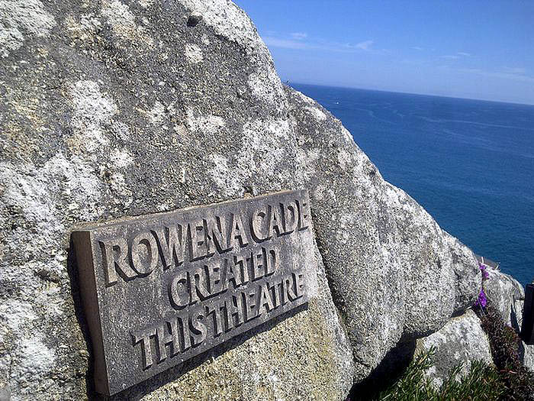

Slide 4
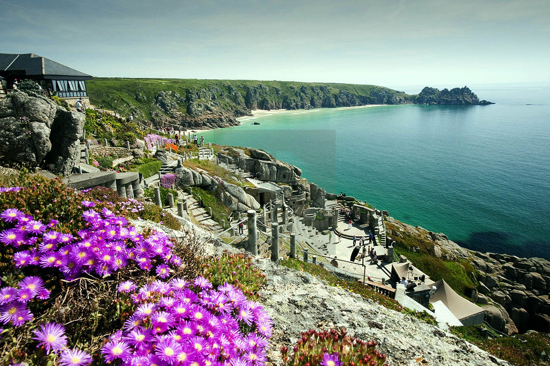

Slide 5
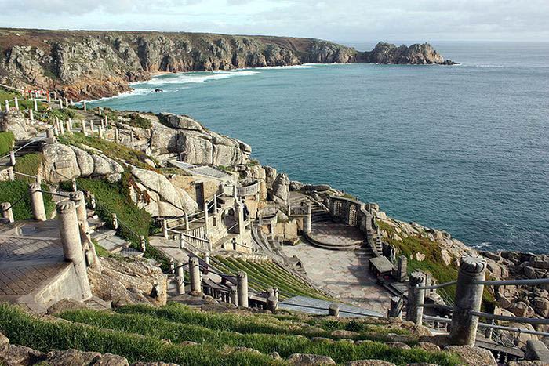

Slide 6
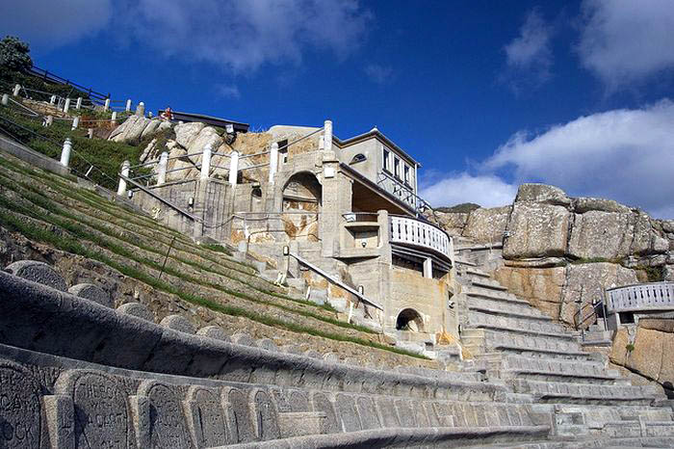

Slide 7
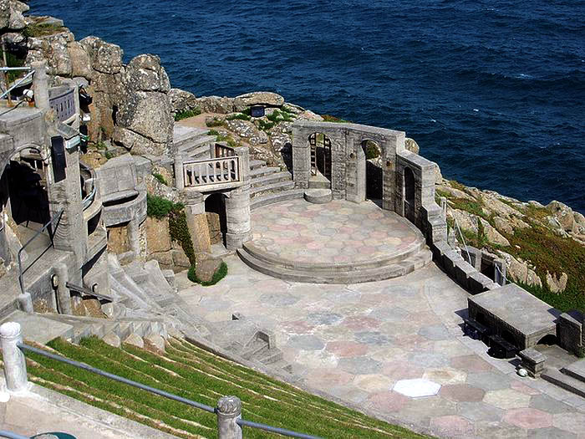

Slide 8
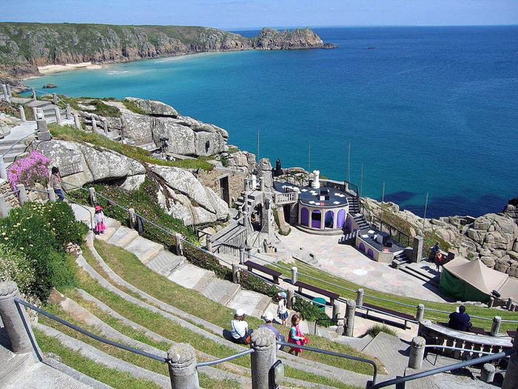

Slide 9
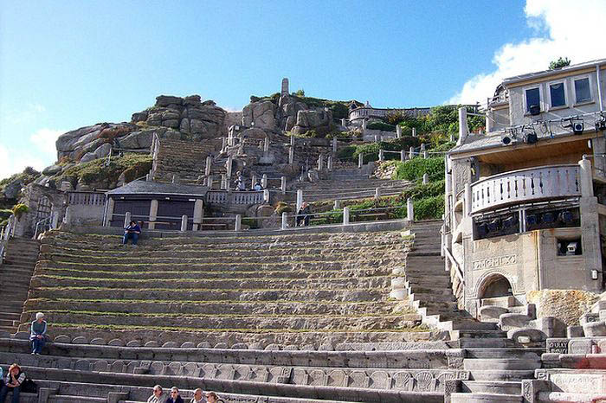

Slide 10
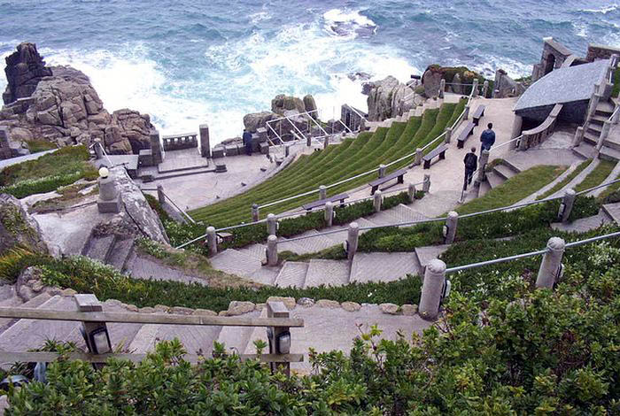

Slide 11
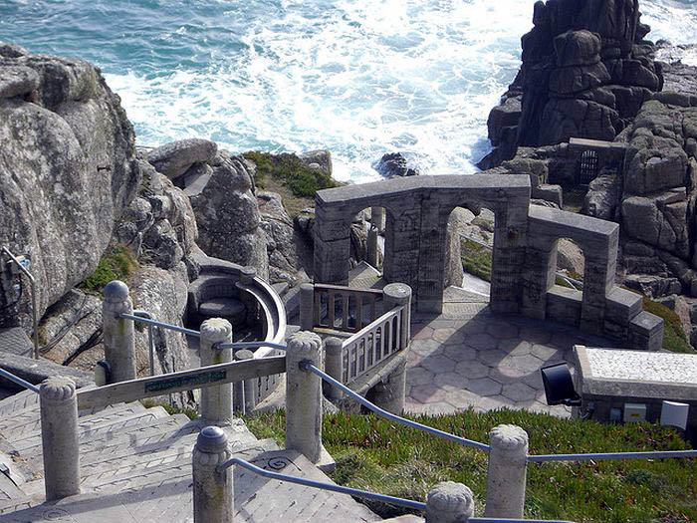

Slide 12
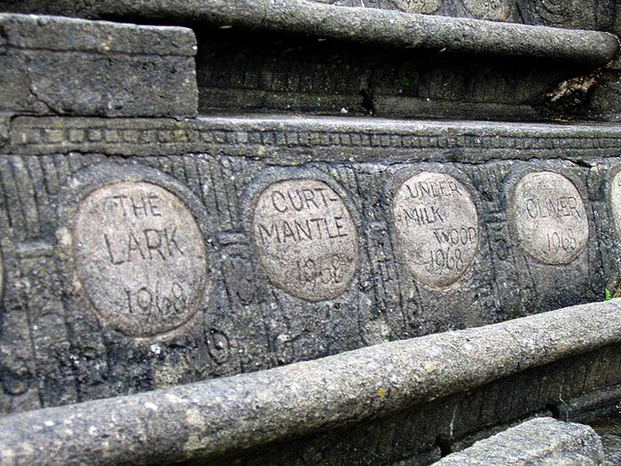

Slide 13
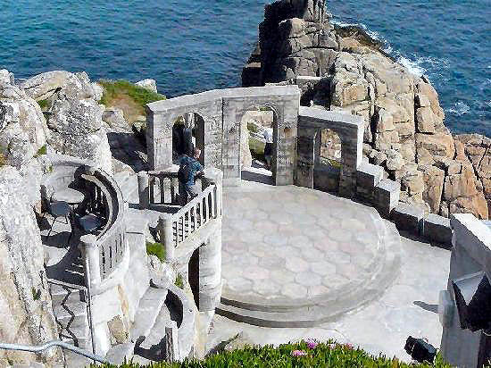

Slide 14
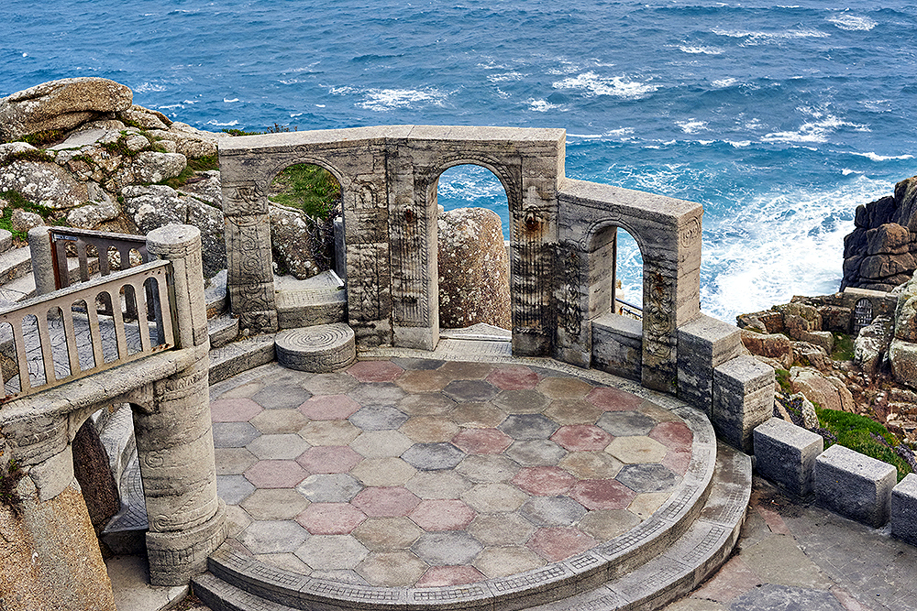

Slide 15
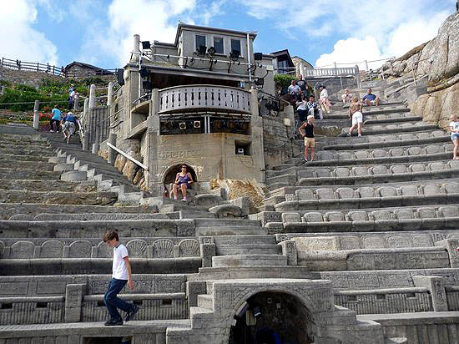

Slide 16
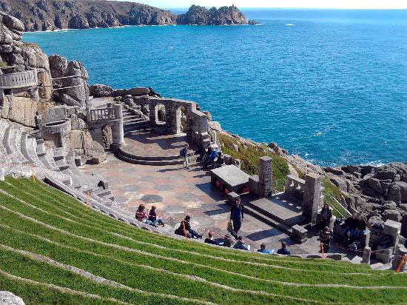

Slide 17
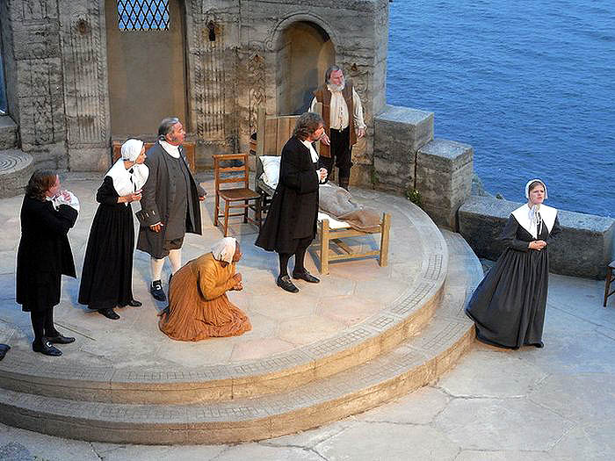

Slide 18
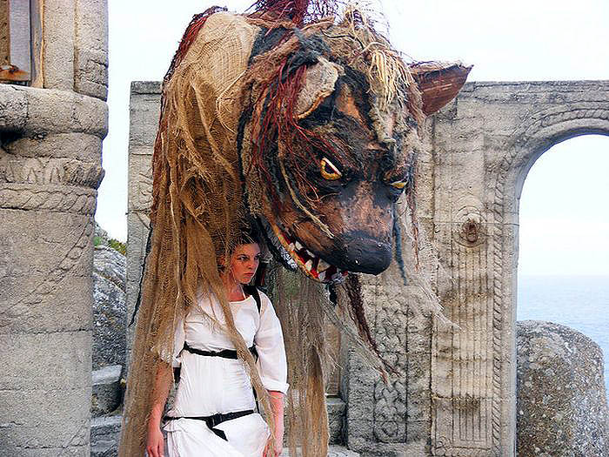

Slide 19
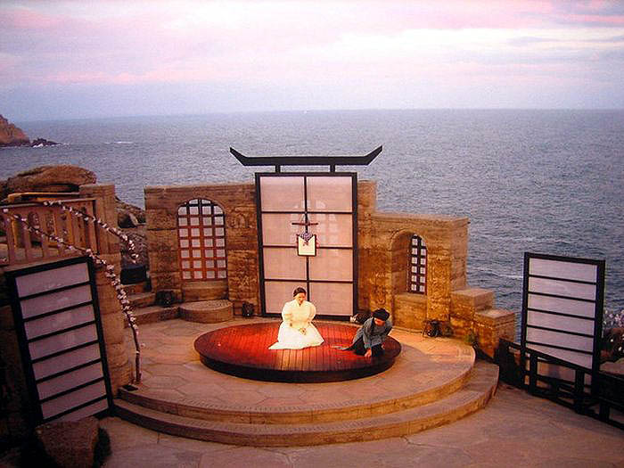

Slide 20
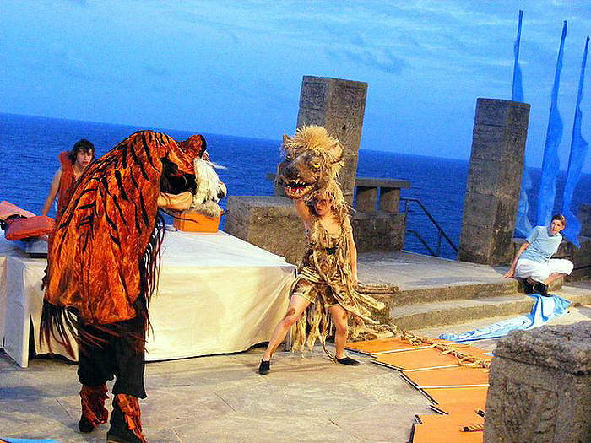

Slide 21
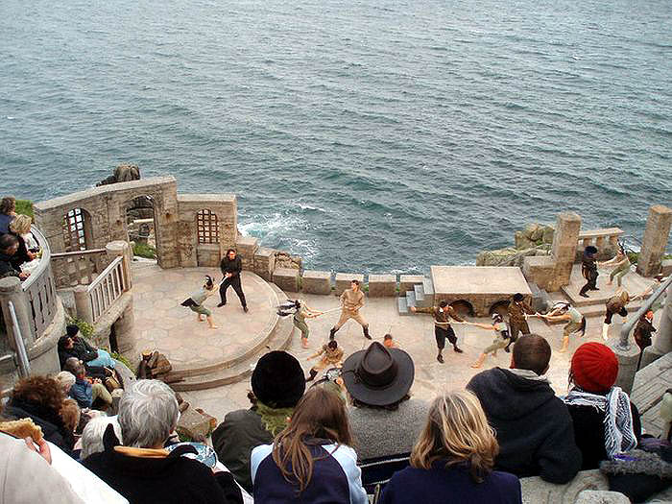

Slide 22
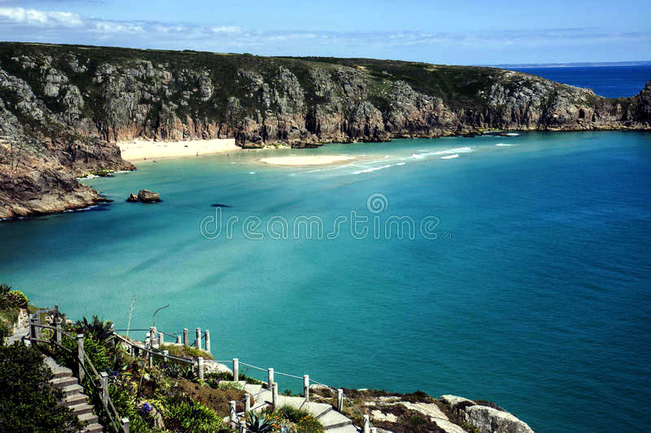

Slide 23
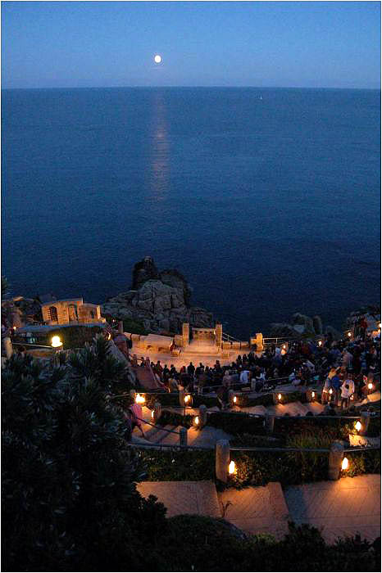

Slide 24
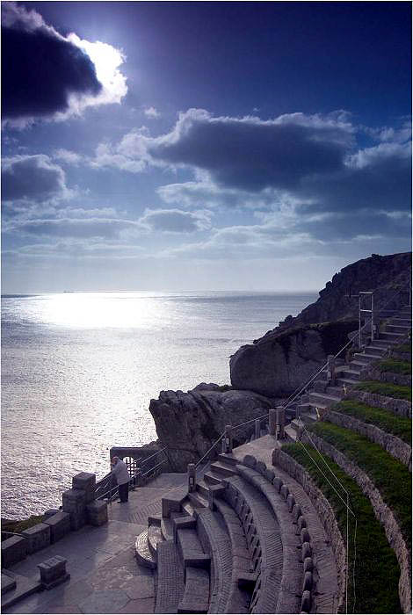

Slide 25

GRACIAS POR TU VISITA
Y QUE TENGAS UN BUEN DÍA
VICTOR NOVELLÓN

Slide 26







¿Te ha gustado?
Puedes ver más entrando
Aquí
Además puedes recibir powerpoints en tu correo electrónico suscribiéndote aquí:

